Slide 1
Семинар НУГ «Управление надежностью на предприятиях»
Методика прогнозирования показателей безотказности киберфизических систем на примере группировки отечественных дронов сельскохозяйственного применения
Департамент электронной инженерии
Московский институт электроники и математики им. А.Н. Тихонова
Москва
10.09.2025 г.
Магистрант 2 г.о. Костюк Алексей Андреевич
Образов. прогр.: «Интернет вещей и киберфизические системы»

Slide 2
Московский институт электроники и математики им. А.Н. Тихонова
ДЭИ
Московский институт электроники и математики им. А.Н. Тихонова
Цель исследования
Цель исследования заключается в повышении достоверности прогнозной оценки показателей безотказности и готовности современных моделей групп БПЛА.
Задачи исследования
Анализ существующих базовых сфер применения групп беспилотных летательных аппаратов;
анализ стандартных роев БПЛА, предназначенных для выполнения поставленных задач;
анализ существующих технологических решений, систем связи, программных обеспечений, систем навигации, наземных комплексов управления роем БПЛА и других частей системы роя;
анализ современных методов оценки надёжности киберфизических систем;
разработка методов оценки безотказности и готовности всех составляющих частей роев БПЛА;
комбинирование разработанных моделей;
расчёт выбранных показателей эффективности выполнения поставленной перед объектом исследования задачи;
описание методики оценки показателей безотказности и готовности роевых структур БПЛА в виде IDEF0-диаграммы;
оценка эффективности предложенной методики;
описание структуры интерфейса веб-сервиса по оценке показателей безотказности и готовности роевых структур БПЛА гражданского назначения

Slide 3
Рабочая гипотеза
Московский институт электроники и математики им. А.Н. Тихонова
ДЭИ
Московский институт электроники и математики им. А.Н. Тихонова
В качестве рабочей гипотезы выдвинуто положение о том, что любые группы БПЛА, созданные для любых целей, возможно полноценно оценить с точки зрения надёжности только с учётом различных составляющих этих роевых структур.
Объект исследования
Большие группы БПЛА различного функционального назначения.
Предмет исследования
Показатели безотказности и готовности различных групп дронов.
Методы исследования
Методы теории надежности, структурного анализа, онтологического исследования, математического моделирования, нечеткой логики и принятия решений, теории множеств, вероятности и математической статистики.
Научная новизна
Научная новизна предложенного исследования заключается в отсутствии аналогов единой математической модели оценки показателей безотказности и готовности роевых структур БПЛА и попыток разработки веб-сервиса на основе подобных моделей и компонентной базы с целью автоматизации расчётов.

Slide 4
Актуальность
Московский институт электроники и математики им. А.Н. Тихонова
ДЭИ
Московский институт электроники и математики им. А.Н. Тихонова
Актуальность исследования определяется:
активным развитием сферы роевого применения беспилотных летательных аппаратов в различных областях человеческой жизнедеятельности;
усложнением функционала групп дронов посредством внедрения новых технологий в системы, входящие в единый комплекс роя БПЛА;
изменением программно-аппаратных комплексов групп дронов;
развитием методов оценки надёжности киберфизических систем и РЭА;
высокими экономическими и репутационными потерями производителя в случае выхода в продажу бракованного товара или браковки качественных изделий;
отсутствием аналогичных универсальных методик для роев БПЛА, учитывающих множество факторов (систему связи, программное обеспечение, техническую аппаратуру, систему навигации и др.).

Slide 5
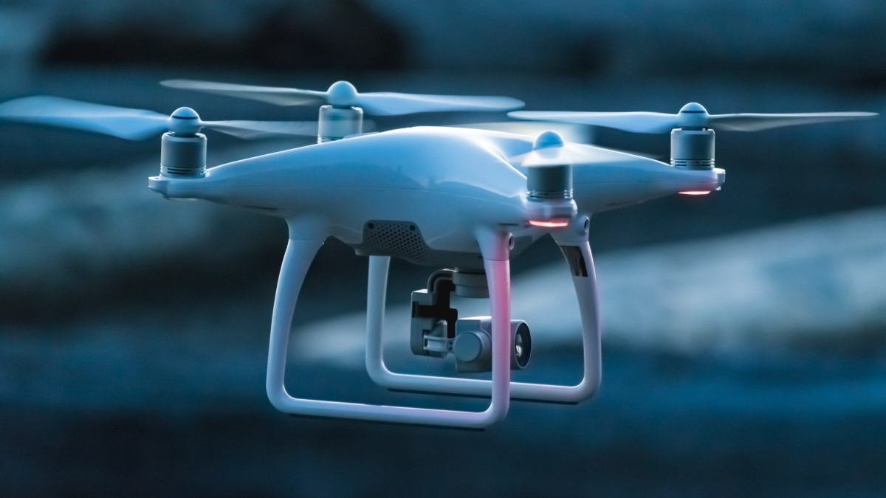
Проблема
Московский институт электроники и математики им. А.Н. Тихонова
ДЭИ
Московский институт электроники и математики им. А.Н. Тихонова
Проблемная ситуация заключается в постоянном усложнении и совершенствовании технологий изготовления БПЛА, а также в изменениях системы роя дронов в зависимости от сферы его применения. Требования к надёжности подобных киберфизических систем растут вместе с функционалом роя БПЛА. При этом отсутствует единая методика оценки надёжности таких групп, способная в полной мере затронуть все аспекты роя дронов.

Slide 6
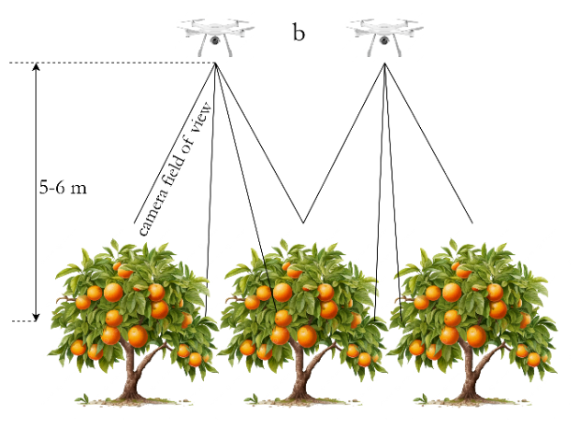
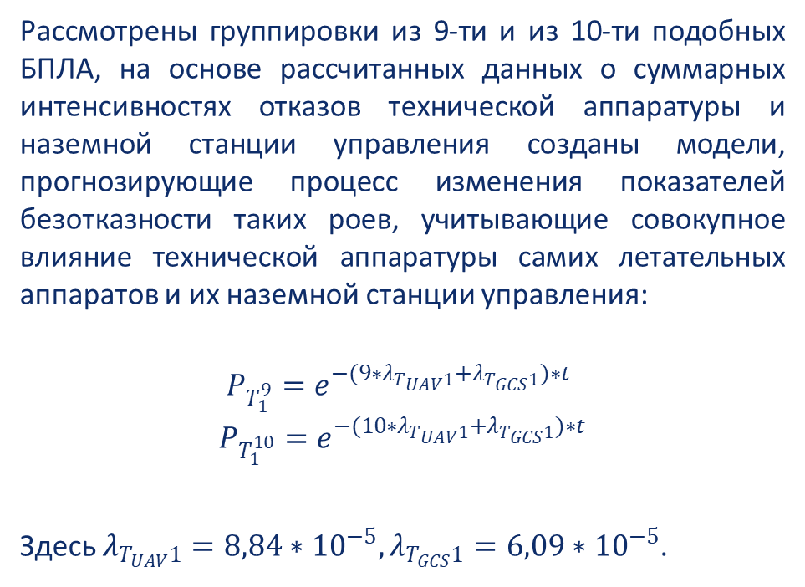
Московский институт электроники и математики им. А.Н. Тихонова
ДЭИ
Московский институт электроники и математики им. А.Н. Тихонова
Группа БПЛА, предназначенная для мониторинга созревших плодов
Рассмотрены группировки из 9-ти и из 10-ти подобных БПЛА, на основе рассчитанных данных о суммарных интенсивностях отказов технической аппаратуры и наземной станции управления созданы модели, прогнозирующие процесс изменения показателей безотказности таких роев, учитывающие совокупное влияние технической аппаратуры самих летательных аппаратов и их наземной станции управления:
$$P_{T_{1}^{9}}=e^{−({9∗λ_{T_{UAV}1}+λ}_{T_{GCS}1})∗t}$$
$$P_{T_{1}^{10}}=e^{−({10∗λ_{T_{UAV}1}+λ}_{T_{GCS}1})∗t}$$
Здесь $λ_{T_{UAV}1}=8,84∗{10}^{−5},λ_{T_{GCS}1}=6,09∗{10}^{−5}$.

Slide 7
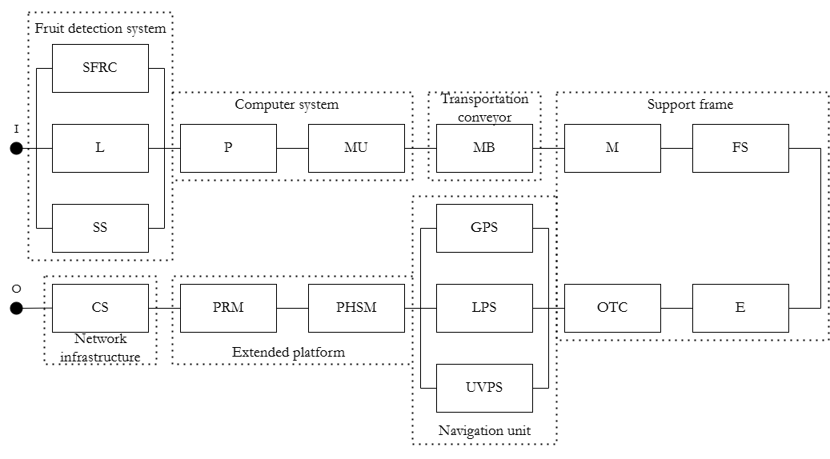
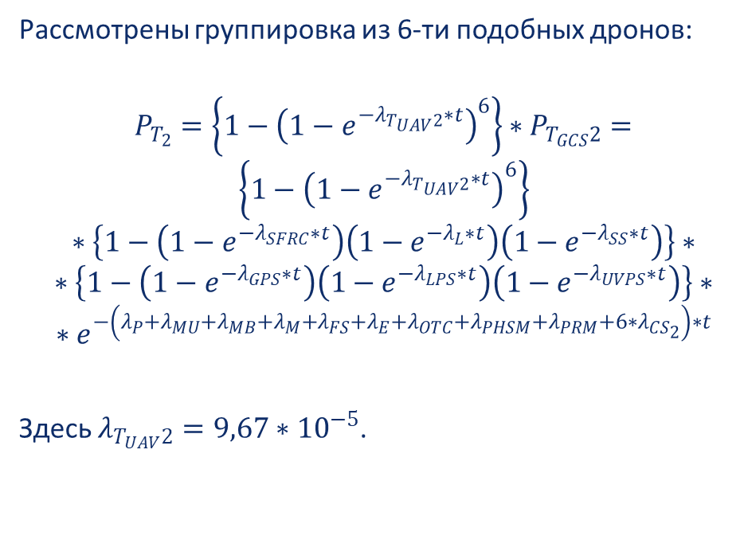
Московский институт электроники и математики им. А.Н. Тихонова
ДЭИ
Московский институт электроники и математики им. А.Н. Тихонова
Группа БПЛА, предназначенная для срыва созревших плодов
Рассмотрены группировка из 6-ти подобных дронов:
$$P_{T_{2}}=\left\{1−{\left(1−e^{−λ_{T_{UAV}2}∗t}\right)}^{6}\right\}∗P_{T_{GCS}2}= \\ \left\{1−{\left(1−e^{−λ_{T_{UAV}2}∗t}\right)}^{6}\right\}∗\left\{1−\left(1−e^{−λ_{SFRC}∗t}\right)\left(1−e^{−λ_{L}∗t}\right)\left(1−e^{−λ_{SS}∗t}\right)\right\}∗ \\ ∗\left\{1−\left(1−e^{−λ_{GPS}∗t}\right)\left(1−e^{−λ_{LPS}∗t}\right)\left(1−e^{−λ_{UVPS}∗t}\right)\right\}∗ \\ ∗e^{−\left(λ_{P}+λ_{MU}+λ_{MB}+λ_{M}+λ_{FS}+λ_{E}+λ_{OTC}+λ_{PHSM}+λ_{PRM}+6∗λ_{{CS}_{2}}\right)∗t}$$
Здесь $λ_{T_{UAV}2}=9,67∗{10}^{−5}$.

Slide 8
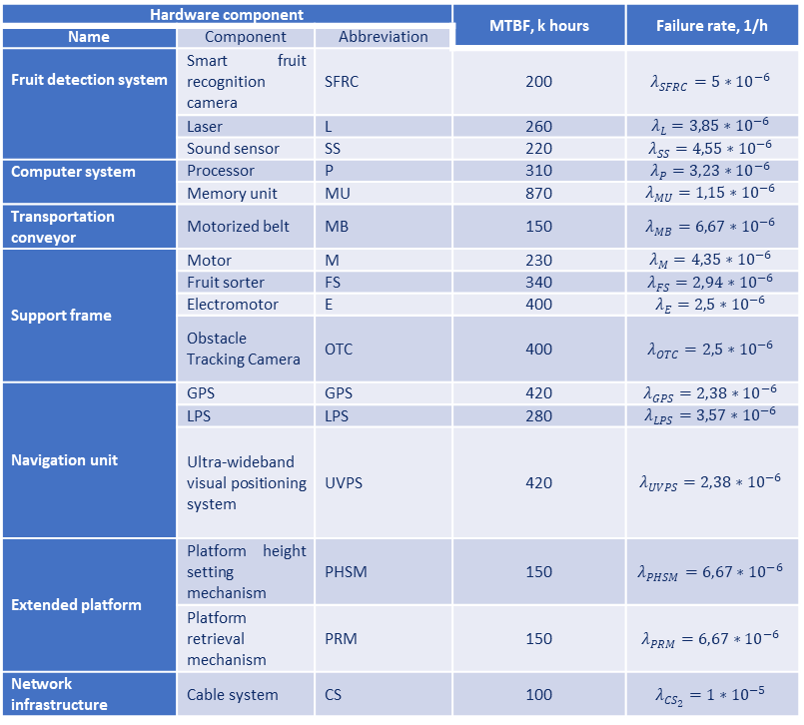
Московский институт электроники и математики им. А.Н. Тихонова
ДЭИ
Московский институт электроники и математики им. А.Н. Тихонова
Группа БПЛА, предназначенная для срыва созревших плодов
Hardware component |  |  | MTBF, k hours | Failure rate, 1/h
Name | Component | Abbreviation
Fruit detection system | Smart fruit recognition camera | SFRC | 200 | $$λ_{SFRC}=5∗{10}^{−6}$$
 | Laser | L | 260 | $$λ_{L}=3,85∗{10}^{−6}$$
 | Sound sensor | SS | 220 | $$λ_{SS}=4,55∗{10}^{−6}$$
Computer system | Processor | P | 310 | $$λ_{P}=3,23∗{10}^{−6}$$
 | Memory unit | MU | 870 | $$λ_{MU}=1,15∗{10}^{−6}$$
Transportation conveyor | Motorized belt | MB | 150 | $$λ_{MB}=6,67∗{10}^{−6}$$
Support frame | Motor | M | 230 | $$λ_{M}=4,35∗{10}^{−6}$$
 | Fruit sorter | FS | 340 | $$λ_{FS}=2,94∗{10}^{−6}$$
 | Electromotor | E | 400 | $$λ_{E}=2,5∗{10}^{−6}$$
 | Obstacle Tracking Camera | OTC | 400 | $$λ_{OTC}=2,5∗{10}^{−6}$$
Navigation unit | GPS | GPS | 420 | $$λ_{GPS}=2,38∗{10}^{−6}$$
 | LPS | LPS | 280 | $$λ_{LPS}=3,57∗{10}^{−6}$$
 | Ultra-wideband visual positioning system | UVPS | 420 | $$λ_{UVPS}=2,38∗{10}^{−6}$$
Extended platform | Platform height setting mechanism | PHSM | 150 | $$λ_{PHSM}=6,67∗{10}^{−6}$$
 | Platform retrieval mechanism | PRM | 150 | $$λ_{PRM}=6,67∗{10}^{−6}$$
Network infrastructure | Cable system | CS | 100 | $$λ_{{CS}_{2}}=1∗{10}^{−5}$$

Slide 9
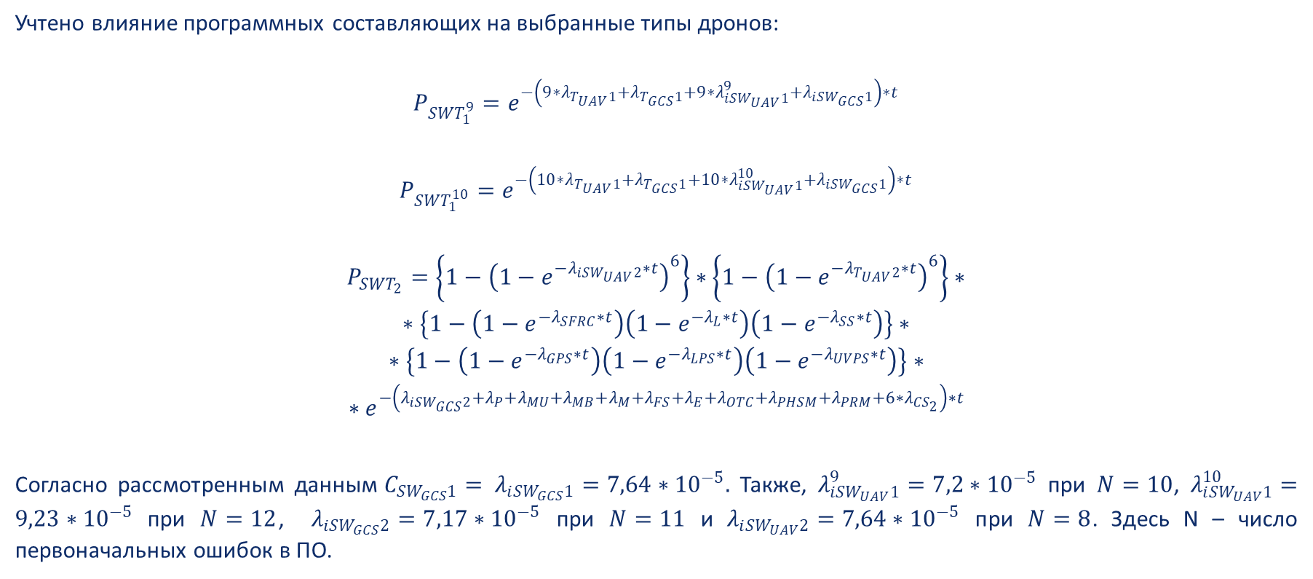
Московский институт электроники и математики им. А.Н. Тихонова
ДЭИ
Московский институт электроники и математики им. А.Н. Тихонова
Группы автоматизации этапа сбора плодов
Учтено влияние программных составляющих на выбранные типы дронов:
$$P_{{SWT}_{1}^{9}}=e^{−\left({9∗λ_{T_{UAV}1}+λ}_{T_{GCS}1}+{9∗λ_{i{SW}_{UAV}1}^{9}+λ}_{i{SW}_{GCS}1}\right)∗t}$$
$$P_{{SWT}_{1}^{10}}=e^{−\left({10∗λ_{T_{UAV}1}+λ}_{T_{GCS}1}+{10∗λ_{i{SW}_{UAV}1}^{10}+λ}_{i{SW}_{GCS}1}\right)∗t}$$
$$\begin{aligned}P_{{SWT}_{2}}=\left\{1−{\left(1−e^{−λ_{i{SW}_{UAV}2}∗t}\right)}^{6}\right\}∗\left\{1−{\left(1−e^{−λ_{T_{UAV}2}∗t}\right)}^{6}\right\}∗ \\ ∗\left\{1−\left(1−e^{−λ_{SFRC}∗t}\right)\left(1−e^{−λ_{L}∗t}\right)\left(1−e^{−λ_{SS}∗t}\right)\right\}∗ \\ ∗\left\{1−\left(1−e^{−λ_{GPS}∗t}\right)\left(1−e^{−λ_{LPS}∗t}\right)\left(1−e^{−λ_{UVPS}∗t}\right)\right\}∗ \\ ∗e^{−\left(λ_{i{SW}_{GCS}2}+λ_{P}+λ_{MU}+λ_{MB}+λ_{M}+λ_{FS}+λ_{E}+λ_{OTC}+λ_{PHSM}+λ_{PRM}+6∗λ_{{CS}_{2}}\right)∗t}\end{aligned}$$
Согласно рассмотренным данным$C_{{SW}_{GCS}1}= λ_{i{SW}_{GCS}1}=7,64∗{10}^{−5}.$ Также, $λ_{i{SW}_{UAV}1}^{9}=7,2∗{10}^{−5}$ при $N=10$, $λ_{i{SW}_{UAV}1}^{10}=9,23∗{10}^{−5}$ при $N=12$, $λ_{i{SW}_{GCS}2}=7,17∗{10}^{−5}$ при $N=11$ и $λ_{i{SW}_{UAV}2}=7,64∗{10}^{−5}$ при $N=8$. Здесь N – число первоначальных ошибок в ПО.

Slide 10
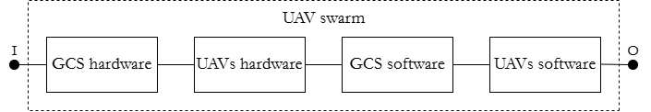
Московский институт электроники и математики им. А.Н. Тихонова
ДЭИ
Московский институт электроники и математики им. А.Н. Тихонова
Группы автоматизации этапа сбора плодов
Учтено влияние программных составляющих на выбранные типы дронов:

Slide 11
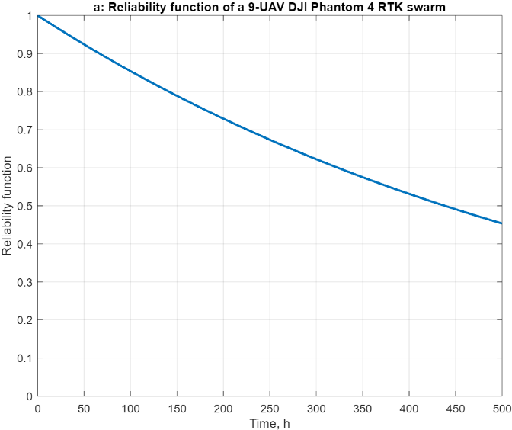
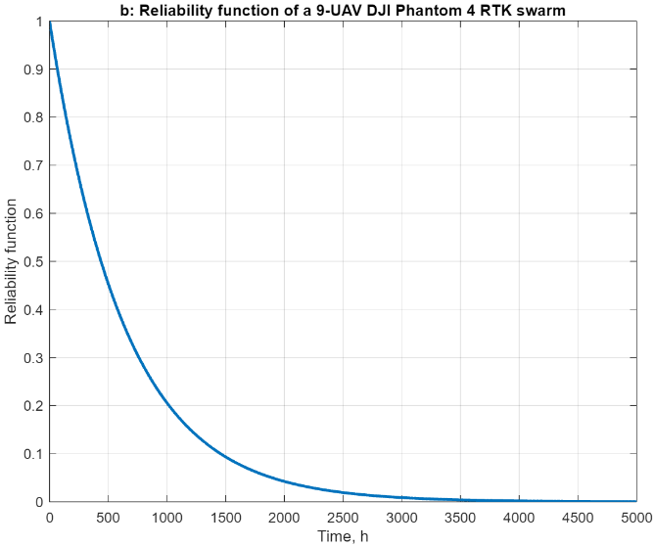
Московский институт электроники и математики им. А.Н. Тихонова
ДЭИ
Московский институт электроники и математики им. А.Н. Тихонова
Полученные зависимости
Figure 11: Time dependence of reliability function for a swarm of 6 Tevel Aerobotics UAVs: (a) - 5000 h, (b) -35000 h

Slide 12
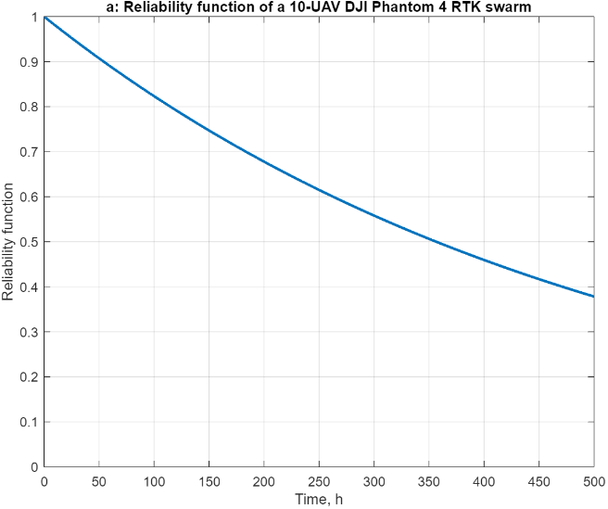
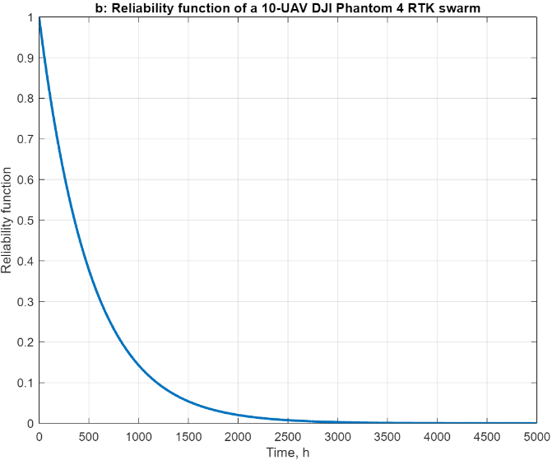
Московский институт электроники и математики им. А.Н. Тихонова
ДЭИ
Московский институт электроники и математики им. А.Н. Тихонова
Полученные зависимости
Figure 11: Time dependence of reliability function for a swarm of 6 Tevel Aerobotics UAVs: (a) - 5000 h, (b) -35000 h

Slide 13
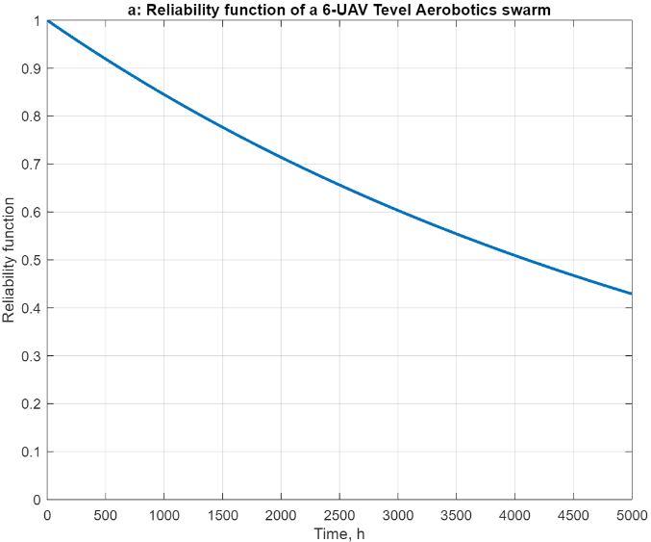
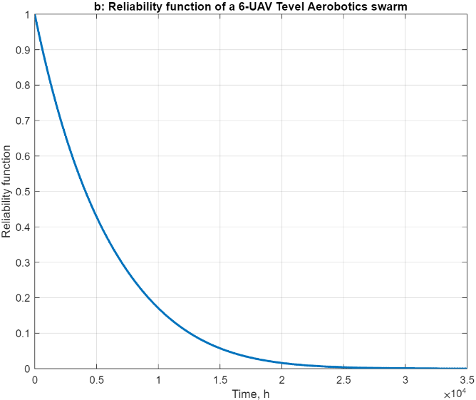
Московский институт электроники и математики им. А.Н. Тихонова
ДЭИ
Московский институт электроники и математики им. А.Н. Тихонова
Полученные зависимости
Figure 11: Time dependence of reliability function for a swarm of 6 Tevel Aerobotics UAVs: (a) - 5000 h, (b) -35000 h

Slide 14
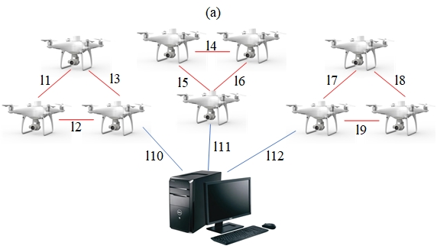
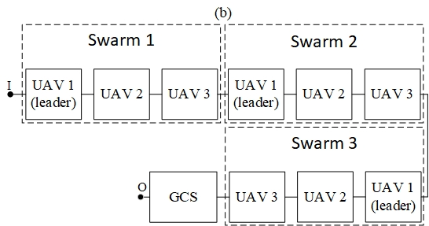
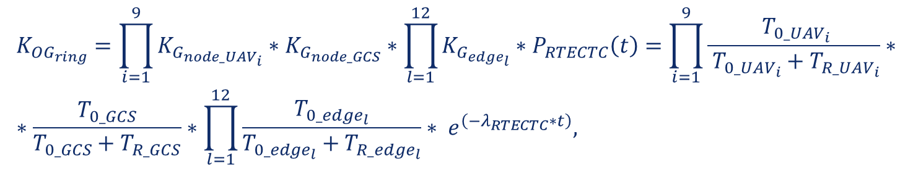
Московский институт электроники и математики им. А.Н. Тихонова
ДЭИ
Московский институт электроники и математики им. А.Н. Тихонова
Группы автоматизации этапа сбора плодов
Рассмотрены показатели безотказности систем связи трех различных групп БПЛА:
$$\begin{aligned}&K_{{OG}_{ring}}=\prod_{i=1}^{9}{K_{G_{node_{UAV}_{i}}}∗K_{G_{node_GCS}}}∗\prod_{l=1}^{12}{K_{G_{{edge}_{l}}}}∗P_{RTECTC}\left(t\right)=\prod_{i=1}^{9}{\frac{ T_{0_{UAV}_{i}}}{ T_{0_{UAV}_{i}}+T_{R_{UAV}_{i}}}}∗ \\ &∗\frac{T_{0_GCS}}{T_{0_GCS}+T_{R_GCS}}∗\prod_{l=1}^{12}{\frac{T_{{0_edge}_{l}}}{T_{{0_edge}_{l}}+T_{{R_edge}_{l}}}}∗ e^{\left(−λ_{RTECTC}∗t\right)},\#\end{aligned}$$

Slide 15
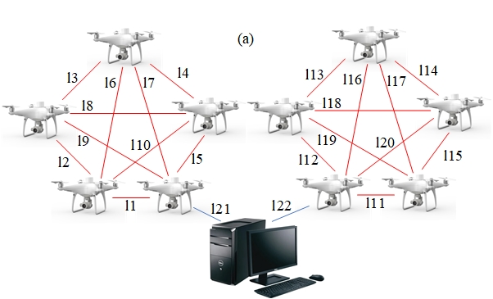
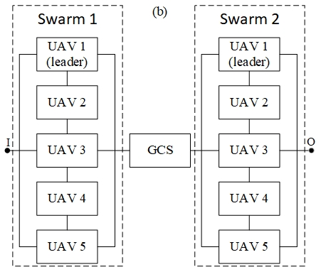
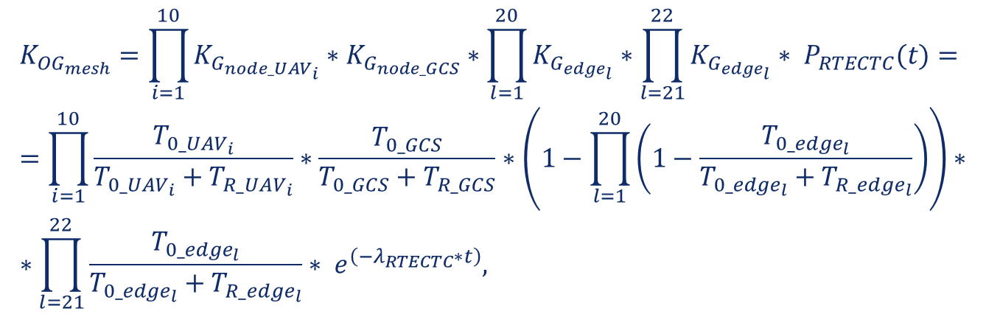
Московский институт электроники и математики им. А.Н. Тихонова
ДЭИ
Московский институт электроники и математики им. А.Н. Тихонова
Группы автоматизации этапа сбора плодов
Рассмотрены показатели безотказности систем связи трех различных групп БПЛА:
$$\begin{aligned}&K_{{OG}_{mesh}}=\prod_{i=1}^{10}{K_{G_{node_{UAV}_{i}}}∗K_{G_{node_GCS}}}∗\prod_{l=1}^{20}{K_{G_{{edge}_{l}}}∗\prod_{l=21}^{22}{K_{G_{{edge}_{l}}}}}∗ P_{RTECTC}(t)= \\ &=\prod_{i=1}^{10}{\frac{T_{0_{UAV}_{i}}}{T_{0_{UAV}_{i}}+T_{R_{UAV}_{i}}}}∗\frac{T_{0_GCS}}{T_{0_GCS}+T_{R_GCS}}∗\left(1−\prod_{l=1}^{20}{\left(1−\frac{T_{{0_edge}_{l}}}{T_{{0_edge}_{l}}+T_{{R_edge}_{l}}}\right)}\right)∗ \\ &∗\prod_{l=21}^{22}{\frac{T_{{0_edge}_{l}}}{T_{{0_edge}_{l}}+T_{{R_edge}_{l}}}}∗ e^{\left(−λ_{RTECTC}∗t\right)},\#\end{aligned}$$

Slide 16
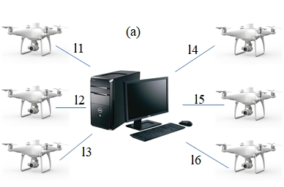
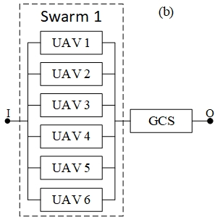

Московский институт электроники и математики им. А.Н. Тихонова
ДЭИ
Московский институт электроники и математики им. А.Н. Тихонова
Группы автоматизации этапа сбора плодов
Рассмотрены показатели безотказности систем связи трех различных групп БПЛА:
$$\begin{aligned}&K_{{OG}_{star}}=\prod_{i=1}^{6}{K_{G_{node_{UAV}_{i}}}∗K_{G_{node_GCS}}}∗K_{G_{{edge}_{l}}}∗\prod_{l=2}^{6}{K_{G_{{edge}_{l}}}}∗ P_{{CS}_{2}}(t)= \\ &=\prod_{i=1}^{6}{\frac{T_{0_{UAV}_{i}}}{T_{0_{UAV}_{i}}+T_{R_{UAV}_{i}}}}∗\frac{T_{0_GCS}}{T_{0_GCS}+T_{R_GCS}}∗\frac{T_{{0_pl_edge}_{l}}}{T_{{0_pl_edge}_{l}}+T_{{R_pl_edge}_{l}}}∗ \\ &∗\left(1−\prod_{l=2}^{6}{\left(1−\frac{T_{{0_pl_edge}_{l}}}{T_{{0_pl_edge}_{l}}+T_{{R_pl_edge}_{l}}}\right)}\right)∗ e^{\left(−λ_{{CS}_{2}}∗t\right)},\#\end{aligned}$$

Slide 17
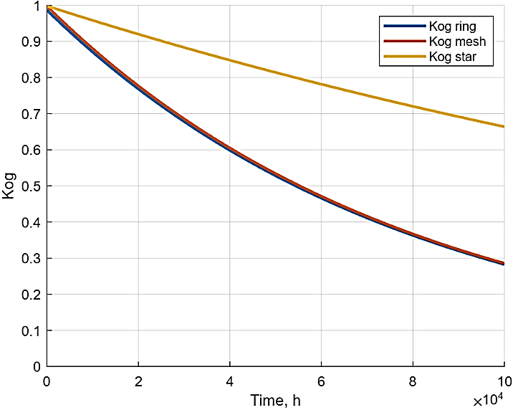
Московский институт электроники и математики им. А.Н. Тихонова
ДЭИ
Московский институт электроники и математики им. А.Н. Тихонова
Полученные зависимости
Figure 11: Time dependence of reliability function for a swarm of 6 Tevel Aerobotics UAVs: (a) - 5000 h, (b) -35000 h

Slide 18
Семинар НУГ «Управление надежностью на предприятиях»
Методика прогнозирования показателей безотказности киберфизических систем на примере группировки отечественных дронов сельскохозяйственного применения
Департамент электронной инженерии
Московский институт электроники и математики им. А.Н. Тихонова
Москва
10.09.2025 г.
Магистрант 2 г.о. Костюк Алексей Андреевич
Образов. прогр.: «Интернет вещей и киберфизические системы»

